Slide 1
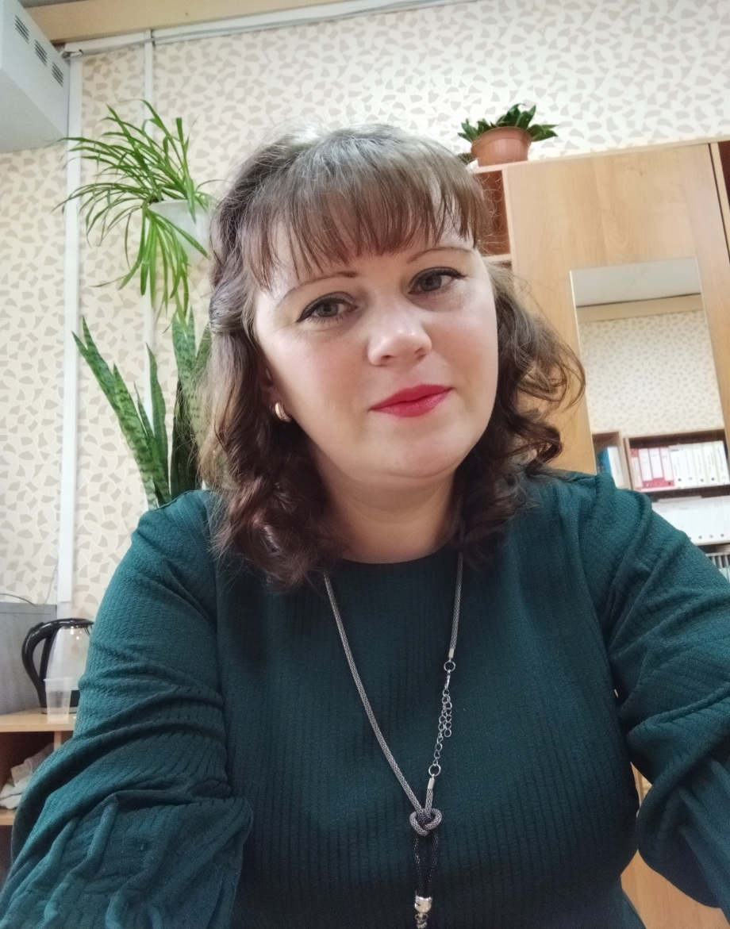
Муниципальное казенное общеобразовательное учреждение «Средняя общеобразовательная школа – интернат № 5 г. Нижнеудинск»
«Использование информационно-коммуникационных технологий, способствующих повышению качества образования обучающихся на уроках математики»
Выполнила: учитель математики
МКОУ «Школа- интернат № 5 г. Нижнеудинск»
Кузьменко Анна Александровна

Slide 2
К.Д. Ушинский заметил:
«Детская природа требует наглядности».
Разумное использование в учебном процессе наглядных средств обучения играет важную роль в развитии наблюдательности, внимания, речи, мышления учащихся.

Slide 3
Использование ИКТ на уроках математики позволяет:
активизировать познавательную деятельность учащихся;
повышать качество обучения;
обеспечить дифференциацию обучения;
повысить объем работы, выполняемой на уроке;
усовершенствовать контроль знаний;
формировать навыки исследовательской деятельности;
обеспечить доступ к различным справочным системам, электронным библиотекам и другим информационным ресурсам.
усиливает мотивацию учения;
повышает возможность доступа к свежей информации;
экономит время;
позволяет сделать аудиторные и самостоятельные занятия более интересными;
предоставляет учителю большой резерв технической и технологической поддержки.

Slide 4
ИКТ помогают решить следующие дидактические задачи на уроке:
усвоить базовые знания по предмету;
систематизировать усвоенные знания;
сформировать навыки самоконтроля;
сформировать мотивацию к учению в целом и к математике в частности;
оказать учебно-методическую помощь учащимся в самостоятельной работе над учебным материалом

Slide 5
Уроки с применением ИКТ
Демонстрационного типа
Тренинга или конструирования
С использованием Интернет -ресурсов
Компьютерного тестирования
С использованием интерактивной доски

Slide 6
https://uchi.ru/teachers/lk/main

Slide 7
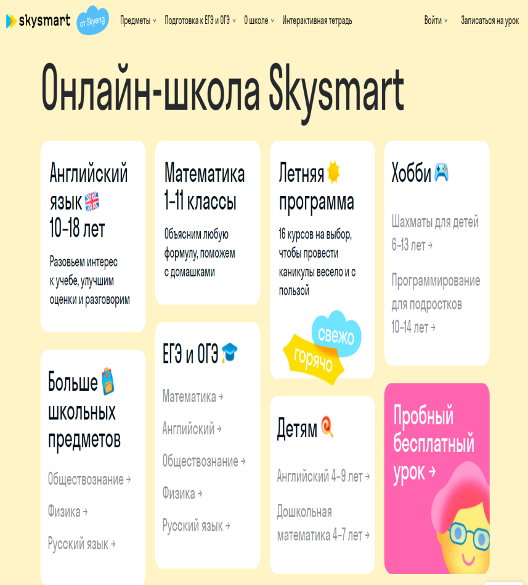
https://edu.skysmart.ru/teacher/webinars/past

Slide 8
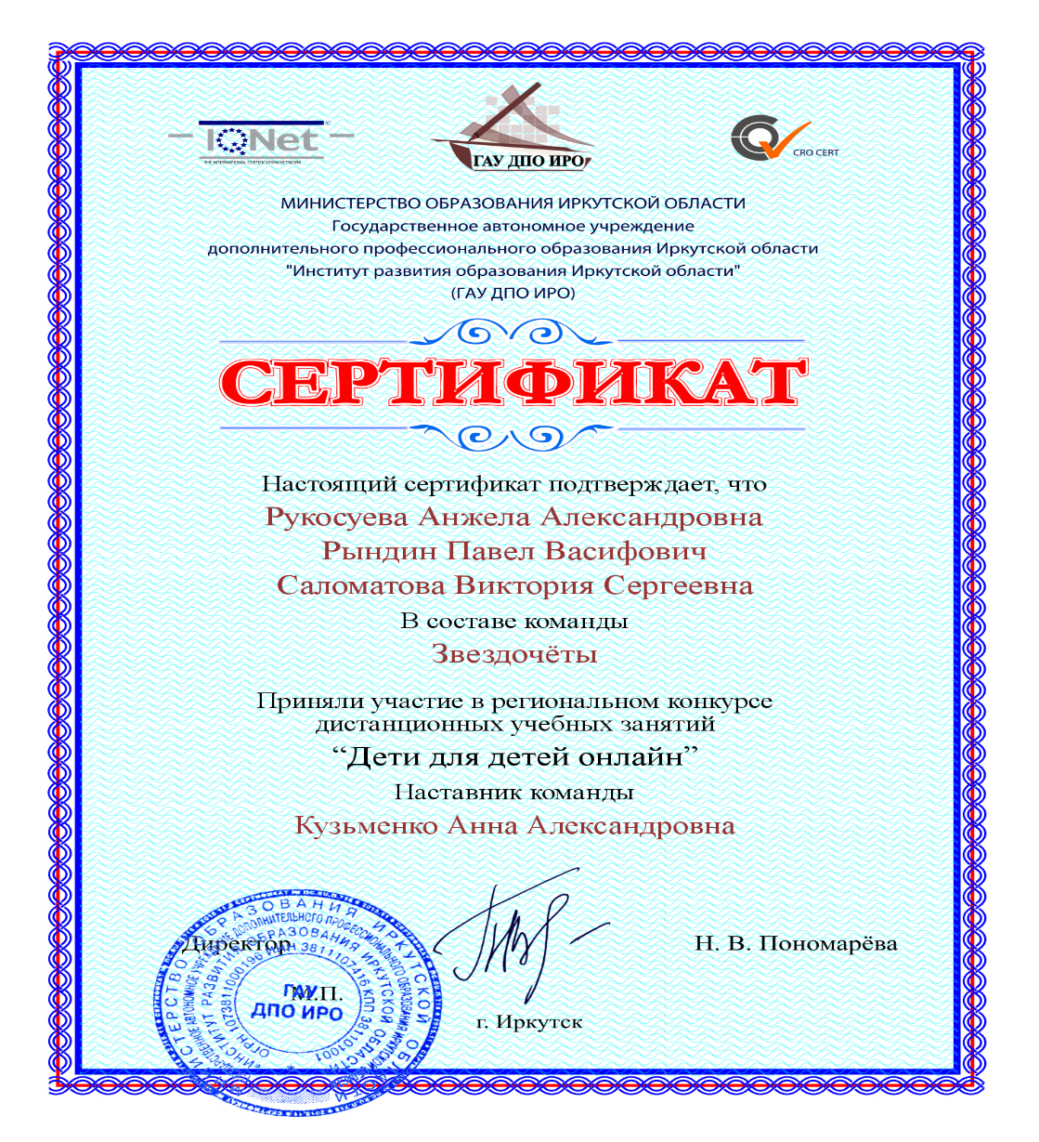
https://coreapp.ai/app/teach
https://drive.google.com/file/d/1xbohscpjq-X-ni0yBrycnP7cRHwqn9gt/view?usp=sharing

Slide 9
Виртуальная книга
https://www.i-autograph.com/office

Slide 10
Наука вовсе не трудна и не тяжела, она, напротив, имеет своё обаяние для каждого человеческого ума, - обаяние точности, полноты и системы. Хочешь наукой воспитать ученика, люби свою науку и знай её, и ученики полюбят и тебя, и науку, и ты воспитаешь их; но ежели ты сам не любишь её, то сколько бы ты ни заставлял учить, наука не произведёт воспитательного влияния.
Лев Толстой

